Slide 1


LOS DOS CAMINOS
Texto base: Mateo 7:13, 14.
Dos puertas, dos caminos, dos destinos.

Slide 2
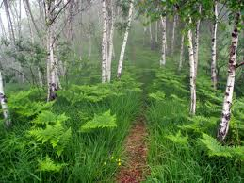
Entrad por la puerta estrecha; porque ancha es la puerta, y espacioso el camino que lleva a perdición; y los que van por él, son muchos.
Porque la puerta es estrecha, y angosto el camino que lleva a la vida; y pocos son los que lo hallan.
Dice nuestro texto base de Mat.7:13,14.

Slide 3
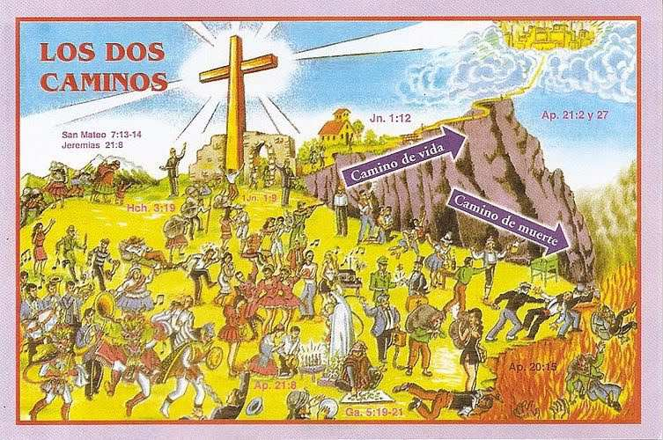
El camino angosto requiere: Sacrificio, esfuerzo, decisión y perseverancia. Mientras el camino ancho no requiere que hagas nada, solamente dejarte llevar por la corriente del mundo, por los deseos de tu carne. Pero los resultados son desastrosos. Veamos la diferencia.

Slide 4
Un texto semejante al de Mateo 7:13,14, es el de Luc. 13:23, 24, "Y alguien le dijo: Señor, ¿son pocos los que se salvan? Y él les dijo: Esforzaos a entrar por la puerta angosta; porque os digo que muchos procurarán entrar, y no podrán".
Note que la preocupación de muchos es saber: (1), «cuantos son los salvos», y (2), «quienes son los salvos». Pero en lugar de eso dice Jesús: Debemos «ESFORZARNOS», por entrar.

Slide 5

Todos tenemos que escoger entre las dos puertas, entre los dos caminos, y entre los dos destinos. Todos están en la encrucijada y tienen que escoger su camino.
Donde por primer vez encontramos registrado esto en la Biblia es en Deut. 30:15, 19.
Dice allí: «Mira, yo he puesto delante de ti hoy la vida y el bien, la muerte y el mal ... he puesto delante la vida y la muerte, la bendición y la maldición; escoge, pues, la vida, para que vivas tú y tu descendencia»
Ya que el pecado nos asecha constantemente, esta es una decisión diaria que tenemos que tomar, ¿Qué camino escojo, el de la izquierda , o el de la derecha, obedezco a Dios, o hago mi voluntad? Ahora, nadie la puede escoger por ti.

Slide 6
¿A qué se refiere Jesús?
Su enseñanza se compara con una puerta estrecha y un camino angosto. (Isaías 35:8) profetizó diciendo, "Y habrá allí calzada y camino, y será llamado Camino de Santidad".
Lucas se refiere a este camino en Hechos 9:2. Y demandó de él cartas para Damasco a las sinagogas, para que si hallase algunos de este camino, varones o mujeres, los trajese presos a Jerusalén. Cap.18:25, 26. Este (Apolo) era instruido en el camino del Señor. 26 Y comenzó a hablar denodadamente en la sinagoga, al cual como oyeron Priscila y Aquila, le tomaron, y le declararon más particularmente el camino de Dios.

Slide 7
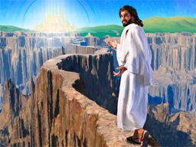
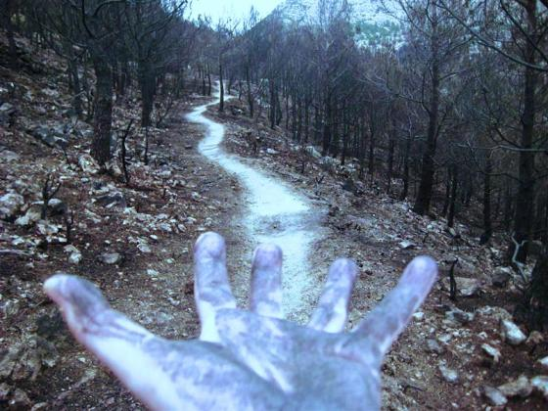
Note que en las tres imágenes del «camino del Señor» no aparece ninguno caminando por él.

Slide 8
¿Por qué dice Jesús «estrecha» es la puerta y «angosto» es el camino?
Estas palabras indican la dificultad que encontrarían quienes anduviesen por él. Enseñan que es difícil ser discípulo de Cristo. Es imposible dar otro sentido a estos términos.
Su significado es obvio. No es fácil obedecer tales textos como estos que usted debe leer (Mat. 5:22-24; 5:28; 5:33-37; 5:38-48).
Pregunte al joven rico si el camino es angosto o ancho.
¿Qué tenía que dejar este para seguir a Jesús?
¿Quién puede leer Mat. 10:34-37 y concluir que es fácil ser discípulo de Cristo?
O pregunte a los apóstoles si era fácil "dejar todo" y seguir a Jesús.

Slide 9
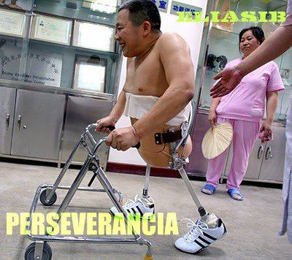
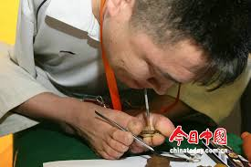
En Luc. 13:23,24. Jesús dice: "Esforzaos a entrar". Gr. "AGONIZOMAI, que quiere decir: luchar (castellano, agonizar)".
2Cron.15:7. Pero esforzaos vosotros, y no desfallezcan vuestras manos; pues hay recompensa para vuestra obra
Se traduce "luchar" en 1 Cor. 9:25, "todo aquel que lucha, de todo se abstiene"; "luchar como en una competición, forzando todos y cada uno de los nervios para alcanzar el objetivo

Slide 10
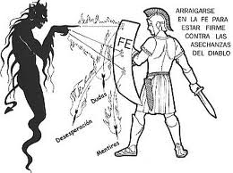
«Esforzaos» se traduce "pelear" en 1 Tim. 6:12, "Pelea la buena batalla de la fe, echa mano de la vida eterna". También Pablo dice: "he peleado la buena batalla" 2 Tim. 4:7.
Vemos, pues, que el Nuevo Testamento emplea términos relacionados con las carreras y aun con la guerra para enfatizar lo serio y lo intenso del conflicto contra Satanás y, por lo tanto, lo difícil de ser incluido entre los pocos que se salvan.
¿Cuántas personas quieren esforzarse tanto, como para correr una carrera, o aun para pelear como soldados en una guerra?

Slide 11

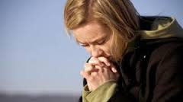
1 Cor. 9:27, «Golpeo mi cuerpo, y lo pongo en servidumbre".
Ahora Pablo emplea términos del boxeo para indicar lo intenso de la lucha para ser salvos. Es una lucha personal entre la carne y el Espíritu.
LeaGal.5:17
Quiere decir: Abstenerse de todo aquello que te impida hacer la voluntad de Dios, concentrarte en la oración, y veras que saldrás vencedor por la sangre de Jesús (Apoc.12.11.

Slide 12
1 Ped. 4:18. "Si el justo con dificultad se salva, ¿en dónde aparecerá el impío y el pecador?"
La Biblia dice claramente que con dificultad el justo se salva. No dice que es "fácil" ser cristiano. Eso implica que el camino sea angosto.
No temáis, manada pequeña; porque al Padre ha placido daros el reino (Luc.12:32.
¡Que bueno es Dios!

Slide 13
Quizá usted se preguntará ¿Por qué, pues, dice Cristo en (Mat. 11:30) que "mi yugo es fácil, y ligera mi carga"? Y ¿por qué dice Juan que "sus mandamientos no son gravosos"?
(1 Juan. 5:3).
Obsérvese que Cristo habla de su yugo, como también de su carga. Su "yugo" se refiere a su autoridad; debemos someternos completamente a ella. Su "carga" son sus mandamientos, los cuales no son gravosos.
El requiere una justicia mayor que la de los escribas y fariseos (Lea Mat. 5:20; 23:4). El requiere servicio que procede del corazón puro, y no solamente los actos externos. Su servicio es agradable porque es motivado por amor. El es Maestro exigente, pero también bondadoso. No es abusivo. No maltrata a sus seguidores. El maestro abusivo es Satanás, que nos acosa con el pecado.

Slide 14


Quizá usted se hará la siguiente pregunta: ¿Si la puerta es estrecha y el camino angosto porque tenemos que cambiar?
Mat. 16:24; Luc. 9:23, "Si alguno quiere venir en pos de mí, niéguese a sí mismo, y tome su cruz (cada día), y sígame".
Es muy difícil someter nuestra voluntad a la voluntad de otro, aun a la voluntad de Dios.

Slide 15
Todo el mundo quiere hacer su propia voluntad. Quiere hacer lo que él mismo quiere hacer. El trabajo principal de criar hijos es el de sujetar la voluntad de ellos a la voluntad de sus padres.
(Lea Efes. 6:1-4).
Otro problema grande en el hogar es que la mujer no quiere sujetar su voluntad a la voluntad del marido.
(Lea Efes. 5:22-24).
Y el problema de nosotros los hombres es que no queremos sujetar nuestra voluntad a la de Dios. Por eso dice Jesús: «si alguno quiere», masculino, una demostración de ello es que la mayoría de los miembros de la iglesia son mujeres.

Slide 16
Para los tres grupos de personas Cristo nos dejó el ejemplo de aprender la obediencia.
(Lea Luc.2:51; Heb. 5:8).
En Getsemaní El dijo, "Padre mío, si es posible, pase de mí esta copa; pero no sea como yo quiero, sino como tú"
(Mat. 26:39).
El significado básico de la palabra "MANSO" es la sujeción de la voluntad al control de Dios.
(Lea Mat.11:2).

Slide 17
Entrar por la puerta estrecha y el camino angosto requiere el arrepentimiento
¿Que significa cambiar?
1. El mandamiento básico predicado por Juan el Bautista y por Jesús era el arrepentimiento. (Mat. 3:2; Mat. 4:17)
Cuando Jesús comenzó a predicar el evangelio del reino insistía en que los judíos tenían que cambiar, y les era muy difícil cambiar. Jesús dijo en Luc. 13:3, 5, "si no os arrepentís, todos pereceréis igualmente".
Dijo a Nicodemo que tenía que nacer otra vez. Es decir, tenía que comenzar su vida otra vez como si fuera un infante, apenas comenzando a vivir. (Juan 3:3, 5)

Slide 18
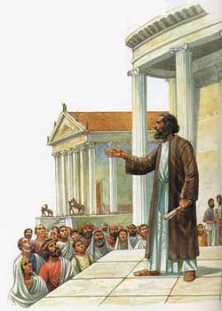
2. Cuando Jesús murió y resucitó, entregó el mandamiento a los apóstoles de que "se predicase en su nombre el arrepentimiento y el perdón de pecados" (Luc. 24:47). El libro de Hechos dice que lo hicieron.
3. Obsérvese cómo se predicó el arrepentimiento según Hechos de los Apóstoles: Hech. 2:38, "Arrepentíos y bautícese" ... Hech. 8:22, "Arrepiéntete, pues, de esta tu maldad, y ruega a Dios" ...
Hech. 17:30, "Ahora manda a todos los hombres en todo lugar, que se arrepientan". Tanto judíos como gentiles tenían que cambiar. Tenían que dejar el judaísmo, el paganismo, la filosofía humana, la superstición, y toda forma de sabiduría humana. Para el judío el evangelio era tropezadero, y para el griego era locura porque chocaba con sus ideas humanas.

Slide 19
4. Obsérvese cómo las cartas del Nuevo Testamento enseñan el arrepentimiento:
Pablo en Rom. 2:4, «su benignidad te guía al arrepentimiento».
Pablo en 2 Cor. 7:10, «la tristeza ... produce arrepentimiento para salvación».
Pedro en 2 Ped. 3:9, Dios no quiere «que ninguno perezca, sino que todos procedan al arrepentimient0».
Juan en Apoc. 2:5 dice Jesús a la iglesia de Éfeso, «Arrepiéntete, y haz las primeras obras; pues si no, vendré pronto a ti, y quitaré tu candelero de su lugar».

Slide 20
La pregunta que surge es:
¿Cambiar de qué manera?
1. Cambiar De carácter. Léase Mat. 5:1-10, las bienaventuranzas.
Con estas palabras Jesús comenzó el Sermón del Monte. Y con estas palabras El explicó a los judíos y explica a nosotros cómo tenemos que cambiar.
Debe de haber un cambio de corazón (Lea Mat. 5:8; 12:34; 15:19). Tenemos que cambiar, dejando todas las características carnales de la vida pasada para desarrollar un carácter espiritual.

Slide 21
Con las bienaventuranzas Jesús introduce el tema que es dominante en todo el Nuevo Testamento de que los verdaderos discípulos de Jesús son aquellos que van transformándose a la imagen de Jesús
Lo menciona Pablo en (Rom. 8:29; 12:1, 2; 2 Cor. 3:18; Gal. 4:19; Efes. 4:23, 24; Col. 3:10.
Y también lo menciona Pedro en (2 Ped. 1:4, etc).
Este proceso es difícil. Para que se realice es necesario meditar a diario en las cualidades o características divinas, y esforzarnos para que lleguen a ser las características de nuestras vidas (Lea Juan 17:3.

Slide 22
¿Cómo es el reino? ¿Cómo son los ciudadanos del reino de Dios?
En Mat. 5:1-10 Jesús describe las características de los que pueden entrar en el reino de los cielos:
1. Los pobres en espíritu (los que reconocen sus faltas).
2. Los que lloran (por sus pecados).
3. Los mansos (los que están sujetos al control de Dios).
4. Los que tienen hambre y sed de justicia.
5. Los misericordiosos.
6. Los de limpio corazón.
7. Los pacificadores (los que hacen paz con Dios y con los hombres por medio del evangelio de paz).
8. Y los que sufren por causa de Cristo.
¿Cuántos quieren poseer estas cualidades? Pocos. ¿Por qué? Porque tienen que humillarse y someterse a la voluntad del Señor para desarrollar este carácter (el de Cristo), y la mayoría no lo quiere hacer

Slide 23
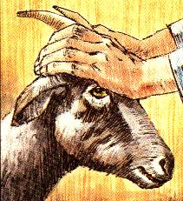
2. Cambiar de religión. La ley de Moisés que era "ayo" (quiere decir: tutor, guardián) era para llevar a los judíos a Jesús, y fue cumplida cuando Jesús murió en la cruz (Col. 2:14). Comenzando el día de Pentecostés (Hech. 2) los judíos deberían dejar la religión antigua (la de la ley de Moisés, concerniente a los sacrificios) y aceptar el evangelio.
En la religión Judía los pecados eran confesados a la cabeza del cordero, quien era el símbolo de Cristo

Slide 24
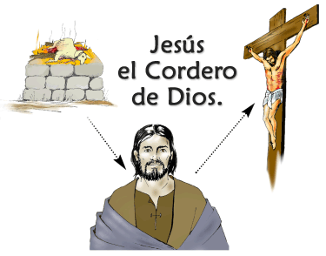
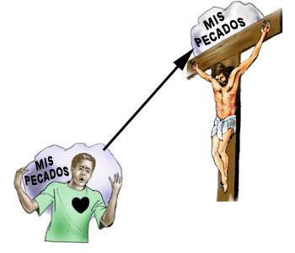
Aquí los judíos, al aceptar a Cristo, dejaban la religión Judía, ya no confesaban sus pecados al cordero sino a Cristo, quien había muerto en su lugar.

Slide 25
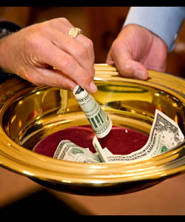
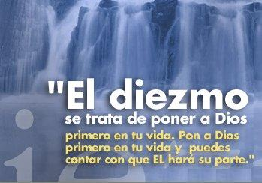
Hubo cambio de culto. Hubo cambio de ley referente al sacerdocio: (Heb. 7:12). Aunque el sacerdocio, y los sacrificios fueron anulados, el diezmo continúa para sostener el ministerio.
(Lea 1Cor.9:7-14; CMC p70, p4).
Antes de entregarte a Cristo, el centro de tu vida era el YO, pero ahora, el centro de tu vida es Dios. El diezmo reemplazó el árbol de la ciencia del bien y del mal. Dios e lo reservo para Él.

Slide 26
Debía cambiar de religión porque los judíos habían inventado muchas tradiciones para aumentar su piedad, pero la religión de ellos era humana y vana y tenían que dejarla. Pero la mayoría no quería hacerlo.
Debía cambiar de religión porque su religión era externa, y no del corazón (Mat. 23:23-28). Jesús les dijo que tenían que cambiar. Tenían que limpiar el corazón y acabar no solamente con el adulterio, el homicidio y el hurto, sino también con los malos pensamientos, la avaricia, la maldad, el engaño, la lascivia, la envidia, la maledicencia, la soberbia y la insensatez.
(Lea Mar. 7:21-23).

Slide 27
A pesar de todas estas falencias la mayoría de los judíos no quería cambiar su religión ni su vida personal. Era un pueblo muy orgulloso y estaban satisfechos con su religión y con su forma de vida, decían: «Nuestro padre es Abrahán» (Juan 8:39).
Muchos se justificaban a sí mismos (Luc. 16:15). «Y les dijo: Vosotros sois los que os justificáis a vosotros mismos delante de los hombres; mas Dios conoce vuestros corazones; porque lo que los hombres tienen en alto aprecio, delante de Dios es abominación».
Luc. 18:11, 12. El Fariseo puesto en pié oraba consigo de esta manera: Dios, te hago gracias, que no soy como los otros hombres, ladrones, injustos, adúlteros; ni aun como este publicano. ¹² Ayuno dos veces en la semana: doy diezmos de todo lo que poseo.

Slide 28
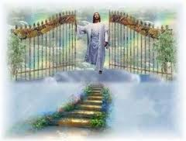
Por eso, no querían cambiar; creían que eran muy religiosos, porque en algunas cosas iban aun más allá de lo que ley de Moisés requería. Habían inventado muchas tradiciones (o sea, reglamentos humanos) para aumentar su religiosidad (Mat. 15:1-9), pero Jesús les dijo que tal religión era vana.
Todos estos cambios, implicaban que la «puerta fuera estrecha, y el camino angosto»

Slide 29
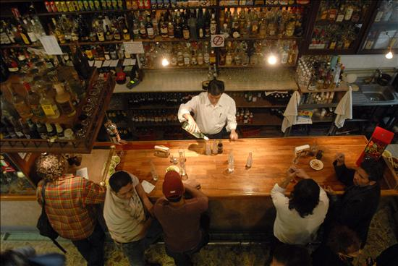
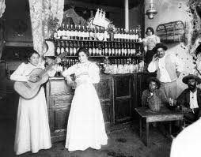
¿Qué otros cambios se debe realizar para entrar por la puerta estrecha?
Debe haber cambio de actitud, de disposición, de costumbres, y aun de amistades. Muchas veces se requiere cambio de empleo (o de negocio). Es necesario dejar algunos aspectos de la cultura porque están en conflicto con la enseñanza de Jesús.

Slide 30
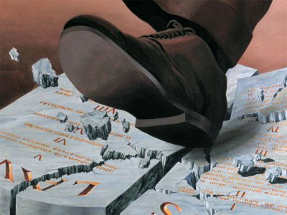
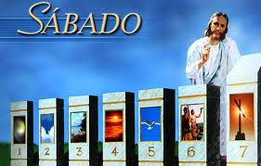
Todo aquello que no está de acuerdo con la voluntad de Cristo debe ser "amputado" (No siga adelante sin leer Mat. 5:29, 30; 18:8, 9).
Es necesario dejarlo para que no nos destruya. El pensamiento principal de este texto es que es difícil arrepentirse o cambiar. Porque muchos sabiendo lo que tienen que hacer, prefieren perderse que acomodar sus vidas a la Palabra de Dios.
La obra principal de un verdadero profeta no era simplemente la de predecir el futuro, sino la de predicar el arrepentimiento y rogar al pueblo a que se volviera a Dios.

Slide 31
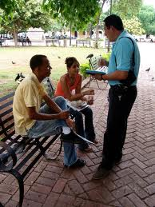
Otros aspectos de lo angosto del camino
1. El camino es angosto porque requiere el bautismo. (Lea Mat. 28:19; Mar. 16:16). Note que el bautismo Bíblico es (1), para los adultos, porque primero tiene que ser adoctrinada la persona y (2), tiene que ser por inmersión que representa la muerte, sepultura y resurrección del Señor Jesús, y no por aspersión que no representa nada. (Lea Rom.6:3-5).
Muchos rechazan hoy este mandamiento como lo hicieron muchos Judíos (Lea Luc. 7:30). No es un mandamiento popular, es un mandamiento de Dios, y por eso está en conflicto con la voluntad humana y, por ende, se considera muy angosta la predicación que lo requiere.

Slide 32
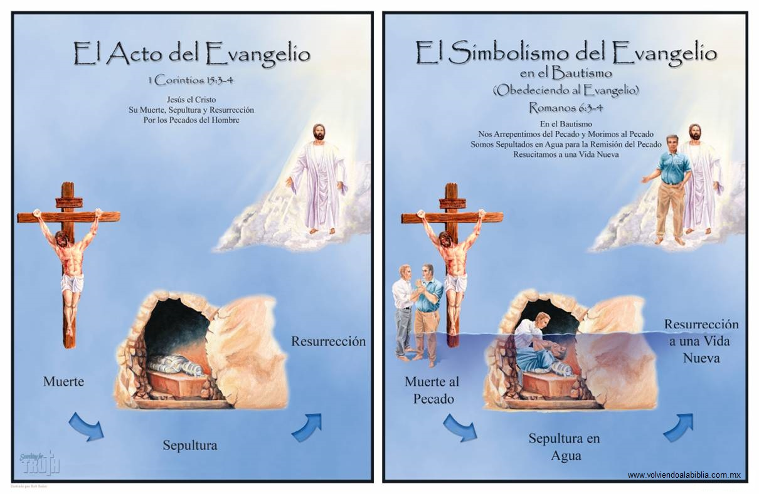
El camino angosto implica no cambiarle a lo que dice la Palabra de Dios.

Slide 33
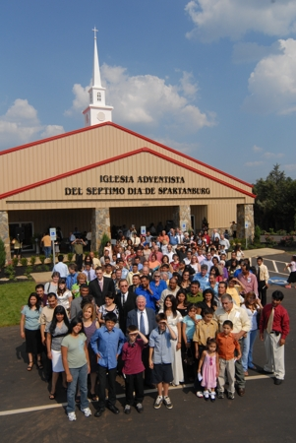
Hay solamente un cuerpo (una iglesia).
Dice Jesús (Mat. 16:18), "edificaré mi iglesia"; dice Pablo (Efes. 1:22, 23) que la iglesia es el cuerpo de Cristo: "la iglesia, la cual es su cuerpo", y dice también que hay un solo cuerpo (Efes. 4:4, "un cuerpo"). Por eso, el camino es angosto, porque no caben en el camino de Cristo las iglesias humanas.
La Biblia la identifica porque «guarda los mandamientos de Dios» (lea Apoc.12:17; 14:12)-

Slide 34

Se requiere la santidad.
2 Cor. 7:1. "perfeccionando la santidad en el temor de Dios".
1 Tes. 4:3, "pues la voluntad de Dios es vuestra santificación".
Heb. 12:14, "Seguid la paz con todos, y la santidad, sin la cual nadie verá al Señor".
Es otra razón por la cual se dice que el camino es angosto, porque no todo el mundo quiere apartarse del pecado y santificarse.

Slide 35
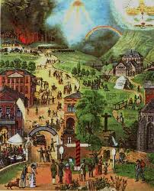
Espacioso es el camino que lleva a la perdición
Es el camino fácil. Cada quien puede seguir practicando su propia voluntad. Puede seguir haciendo lo que le dé ganas.
1. En cuanto a religión y culto, cada quien puede escoger la iglesia que le convenga, y practicar el culto que le guste más.

Slide 36
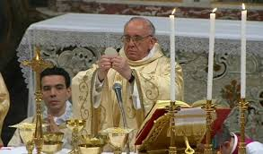
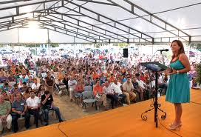
2. En cuanto a la vida, en este camino las restricciones, prohibiciones, etc. son las del hombre, las de alguna religión que ha mezclado la verdad con las tradiciones humanas, las de la sociedad fluctuante.
Todos pueden seguir sus propios impulsos, deseos e inclinaciones carnales. Todos pueden quedarse con sus vicios, con su mal genio, con todos los deseos y prácticas carnales. Caminan sin cuidado. Pueden vagar como se quiera.
La filosofía es "comamos y bebamos, porque mañana moriremos«
(1 Cor. 15:32).
Esta iglesia ha modificado en algunas cosas lo mismo que sus hermanas, pero guarda el domingo impuesto por la iglesia popular.

Slide 37
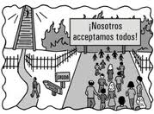
Muchos son los que entran por la puerta ancha.
Es el camino popular. Hay muchos acompañantes. El lenguaje de los del camino ancho es, "Ven con nosotros ... hallaremos riquezas de toda clase ... echa tu suerte con nosotros; tengamos todos una bolsa" (Prov. 1:11-14).
No oyen la voz que dice, "No seguirás a los muchos para hacer mal" (Lea Ex. 23:2; 1 Cor. 15:33). Este camino es muy atractivo, deseable y facilísimo. Tiene mucho que ofrecer. Hay muchos placeres.

Slide 38
Pero también hay una gran desventaja. Todo camino tiene su fin, su destino. A los caminantes en el camino ancho no les gusta pensar en esto. Su filosofía es "que termine donde terminare, no importa".
Creen que el placer vale la pena, que pagarán después. Pero ¡qué precio tienen que pagar! El camino ancho lleva a la perdición eterna, al lago de fuego.

Slide 39
Preguntas sobre Mateo 7:13, 14
1. Este texto requiere tres decisiones. ¿Cuáles son?
2. ¿Según Deut. 30:15, 19 los israelitas tenían que escoger entre qué cosas?
3. ¿Qué indican las palabras "estrecha" y "angosto"?
4. En 1 Cor. 9:24-27 ¿a qué clase de actividades se compara la vida cristiana?
5. ¿En 1 Tim. 6:12; 2 Tim. 4:7 la vida cristiana, y mayormente el trabajo del evangelista, se compara con qué?
6. ¿Qué dice Pedro acerca de la salvación del justo en 1 Ped. 4:18?
7. ¿Por qué dice Jesús que su yugo es fácil y su carga ligera? Mat. 11:30.
8. ¿Por qué dice 1 Juan 5:3 que los mandamientos del Señor no son gravosos?
9. Según Mat. 16:24; Luc. 9:23 ¿qué requiere Jesús de sus discípulos?

Slide 40
10. Nómbrense varios textos que requieren el arrepentimiento. ¿Qué significa este mandamiento, y por qué es tan difícil obedecerlo?
11. ¿Mateo 5:1-10 requiere cambio de qué?
12. ¿Era fácil para los judíos cambiar de religión? ¿Es fácil ahora?
13. La gente que está mal en su matrimonio tiene que cambiar. ¿Dirán ellos que el camino es ancho o angosto?
14. Según Juan. 12:42 ¿era fácil para todos confesar a Cristo?
15. Según Luc. 7:30 ¿era fácil aceptar el bautismo?
16. Según Mat. 16:18 ¿cuántas iglesias iba a edificar Jesús?
17. Muchos textos requieren la santidad (o santificación). ¿Qué significa esta palabra? Es siempre fácil "perfeccionar" la santidad? 2 Cor. 7:1.
18. ¿Cuál es la gran desventaja del camino ancho?

Slide 41

Recuerda: Cristo viene, prepárate.
Mi deseo y oración es que Dios te ayude a tomar la mejor decisión de tu vida, transitar por el camino angosto. Cristo te está esperando en la Canaán celestial para darte la bienvenida. Que Dios te bendiga, En el nombre de Cristo Jesús. Amen.

